Slide 1
Мастер класс «Кормушка из пластиковой бутылки»
МБДОУ «Д/с № 56» г. Ачинск
Воспитанники группы компенсирующей направленности:
Ишаев Михаил (7 лет), Ишаев Владимир (7 лет)
Воспитатели: Милешкина Алена Викторовна и Сафронова Ольга Николаевна

Slide 2
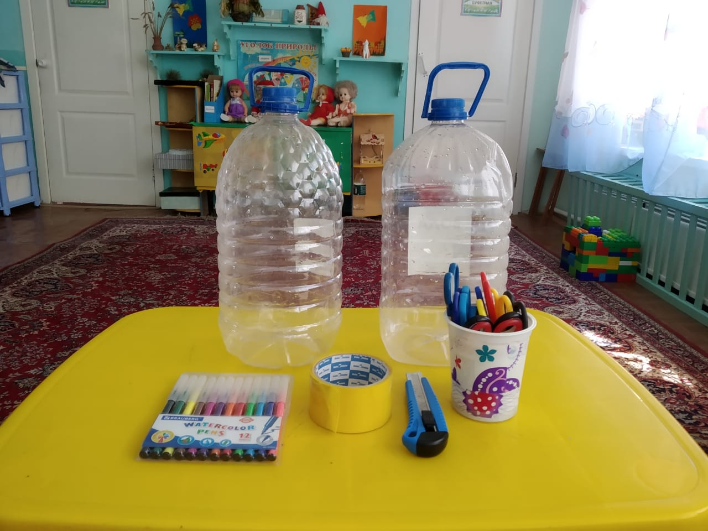
Нам понадобится:
1. Пластиковые бутылки объемом 5 л., обязательно вот с такой крышкой.
2. Фломастеры
3. Скочь цветной
4. Ножницы
5.Концелярский большой нож

Slide 3
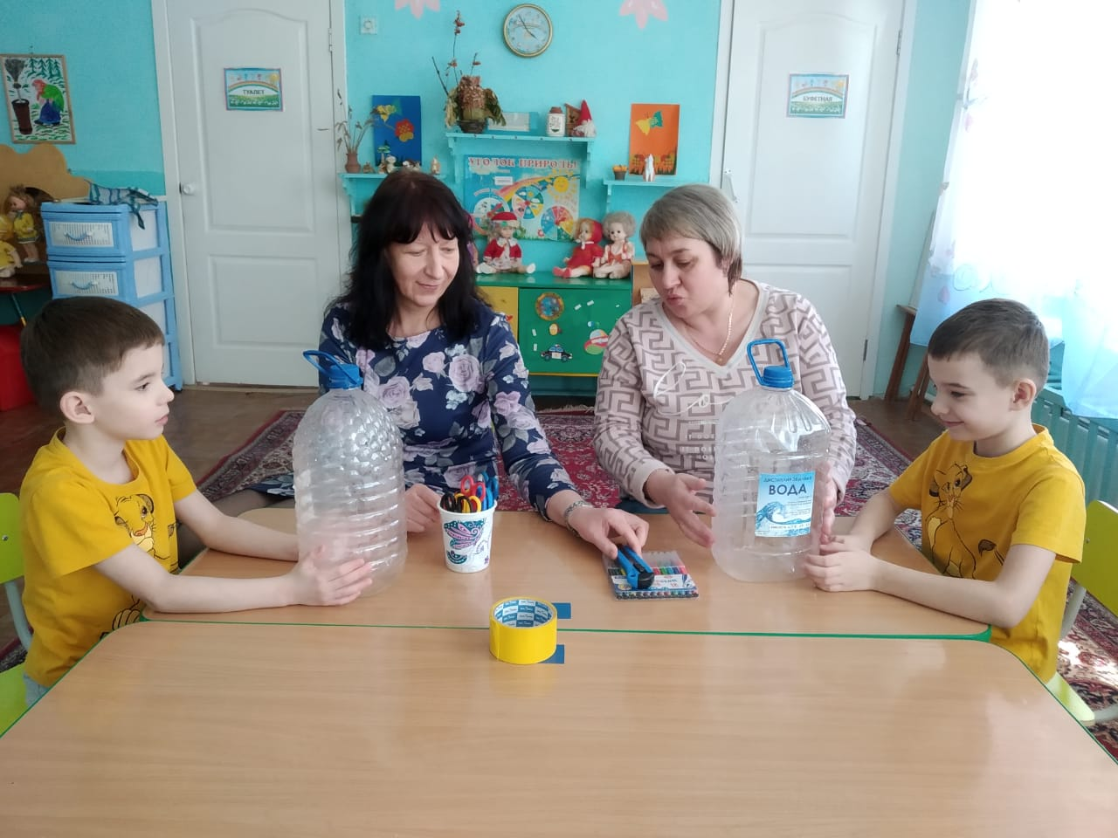
И, так начнем!

Slide 4
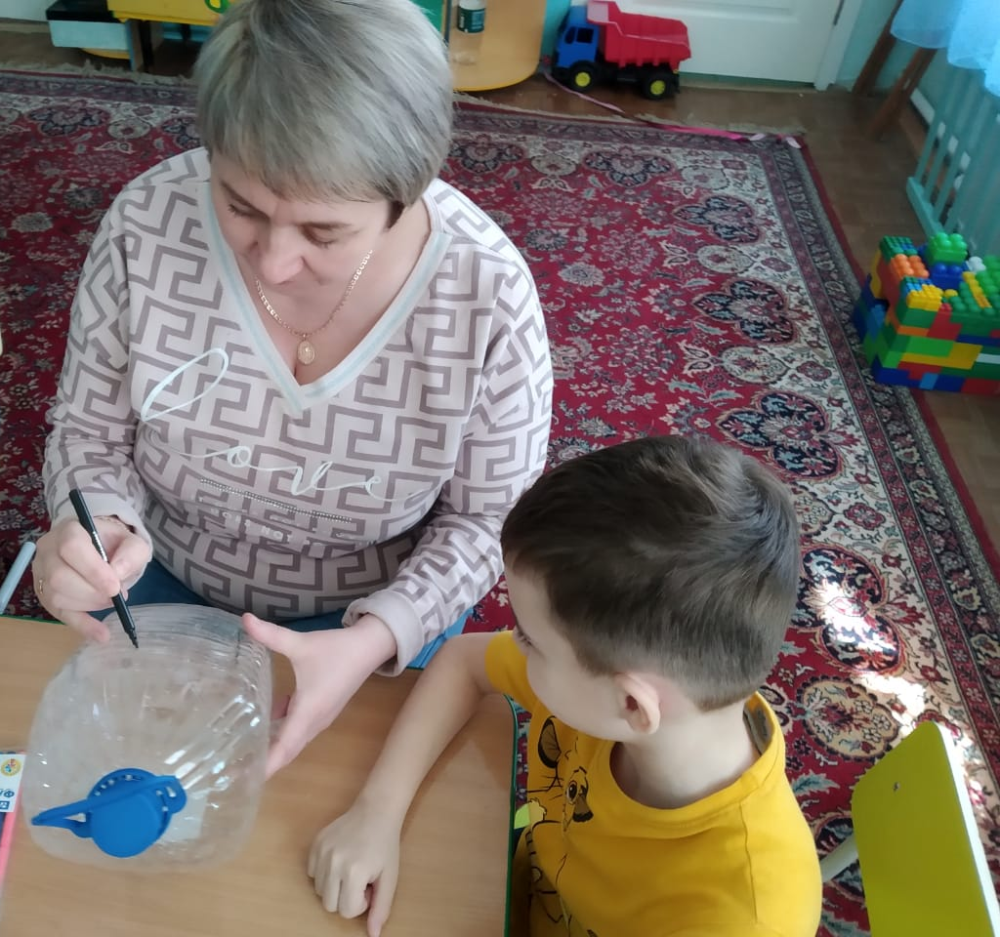
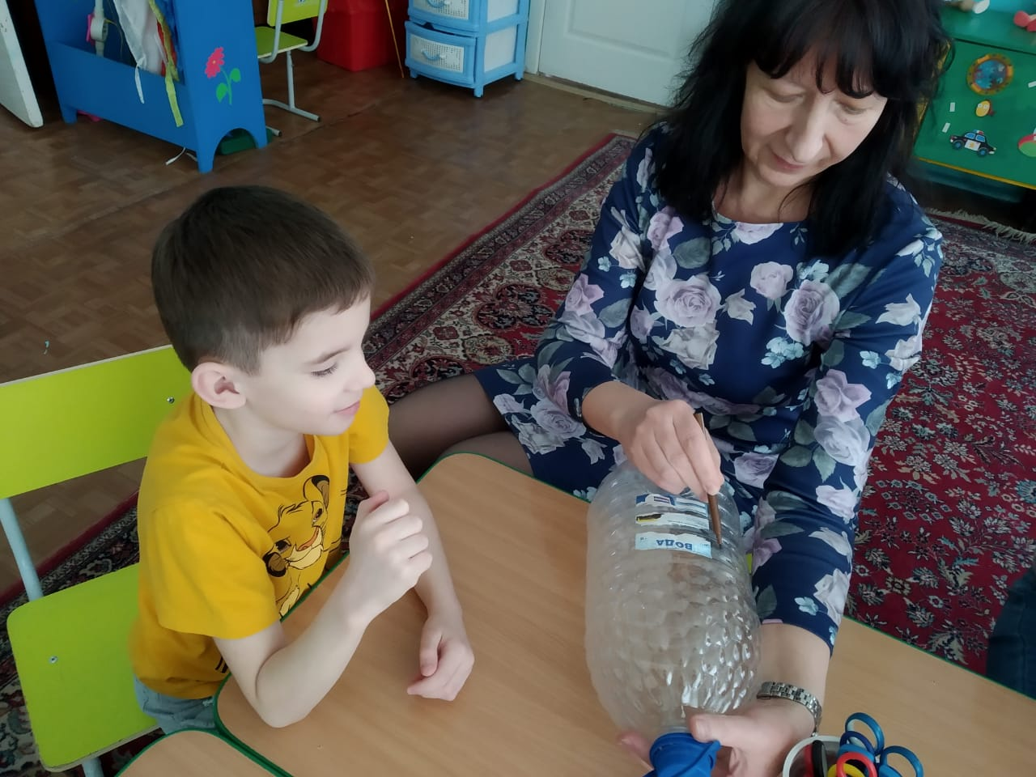
Рисуем фломастером отверстие для птиц. Внимание! Отверстие для птиц должно быть просторным.

Slide 5
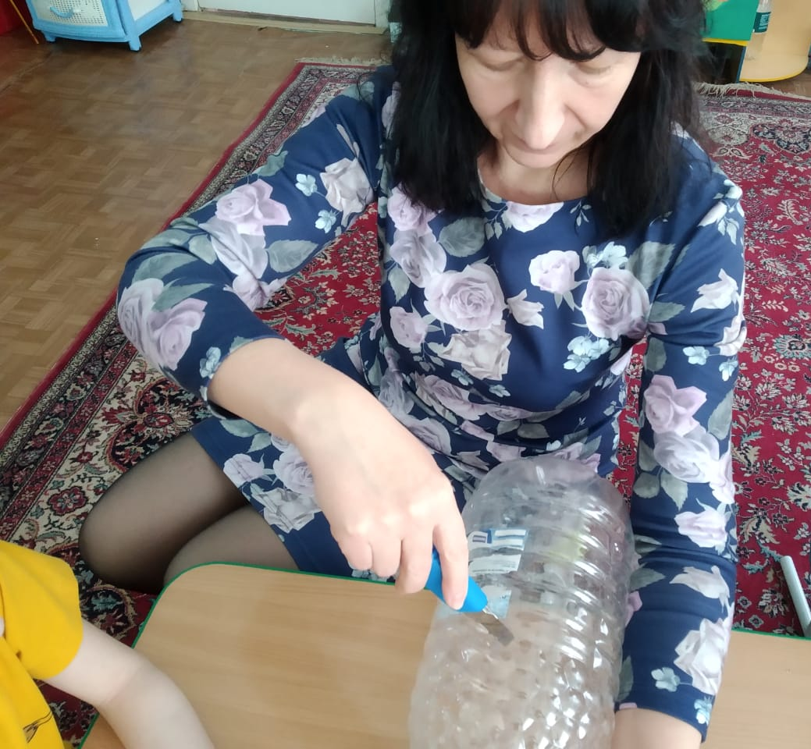
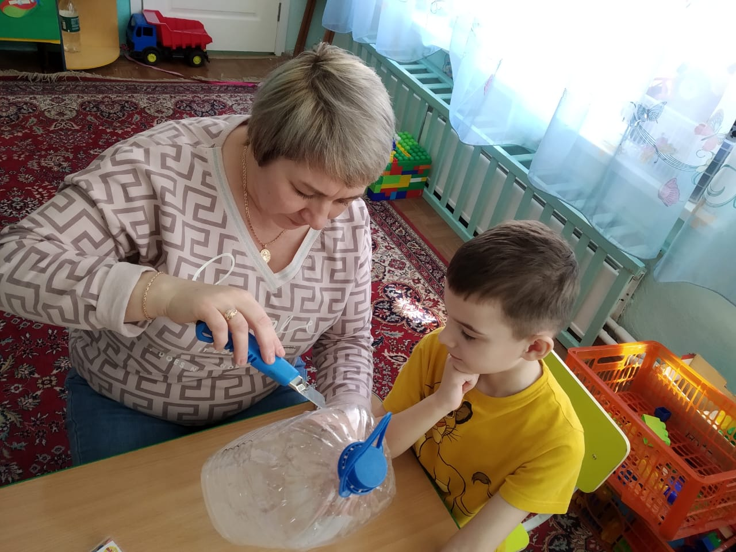
Просим взрослых начать вырезать отверстие канцелярским большим ножом. Внимание! Не в коем случаи не пытайся сделать это самостоятельно!

Slide 6
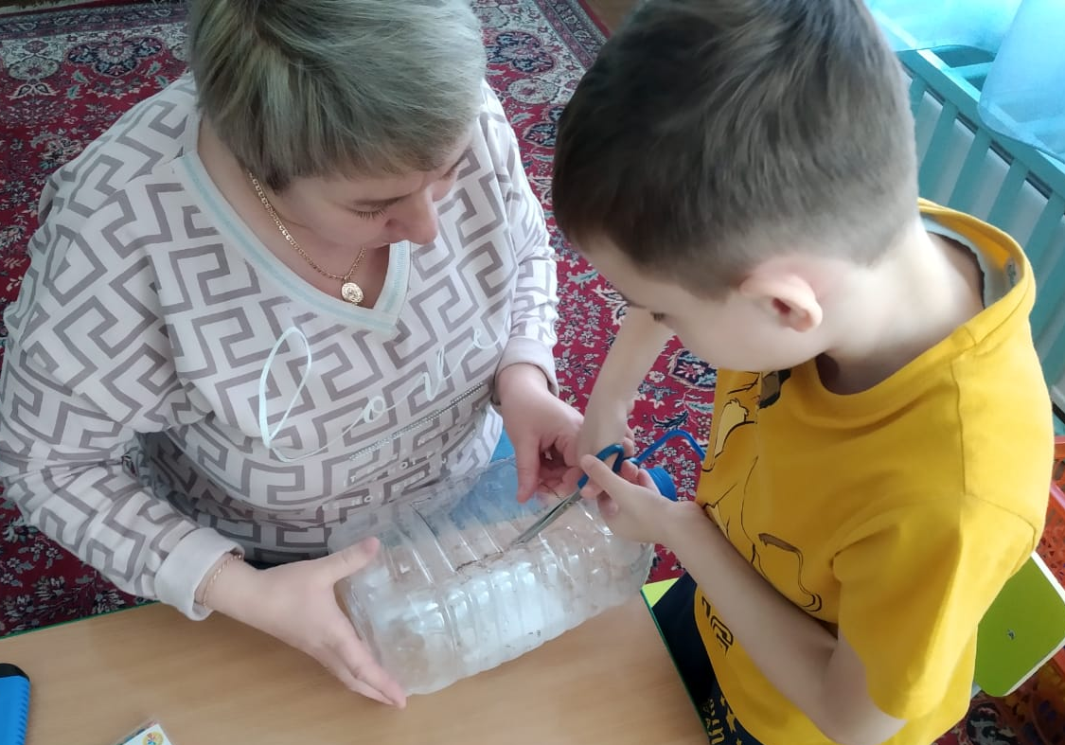
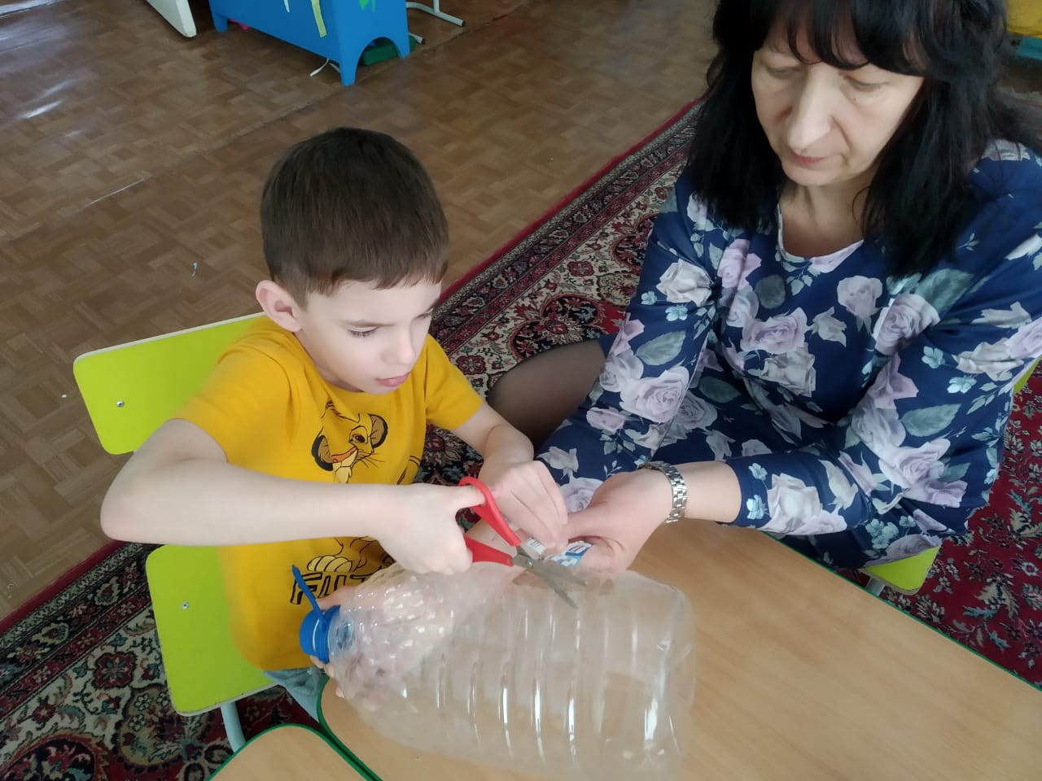
А вот теперь продолжай вырезать сам ножницами. Обязательно помни про правила безопасности при работе с ножницами.

Slide 7
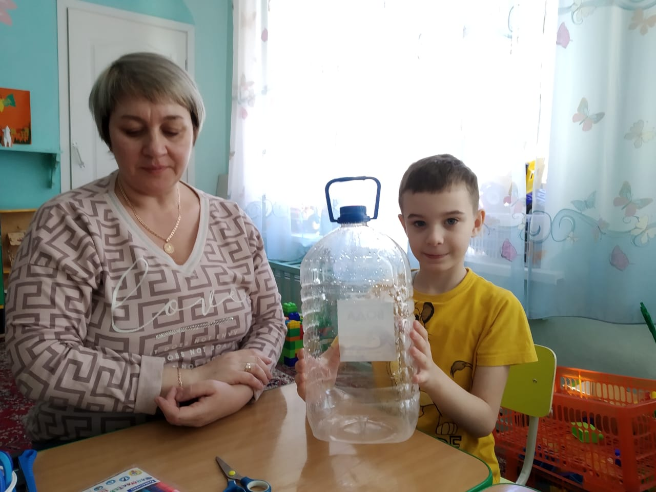
Должно получится вот так!

Slide 8
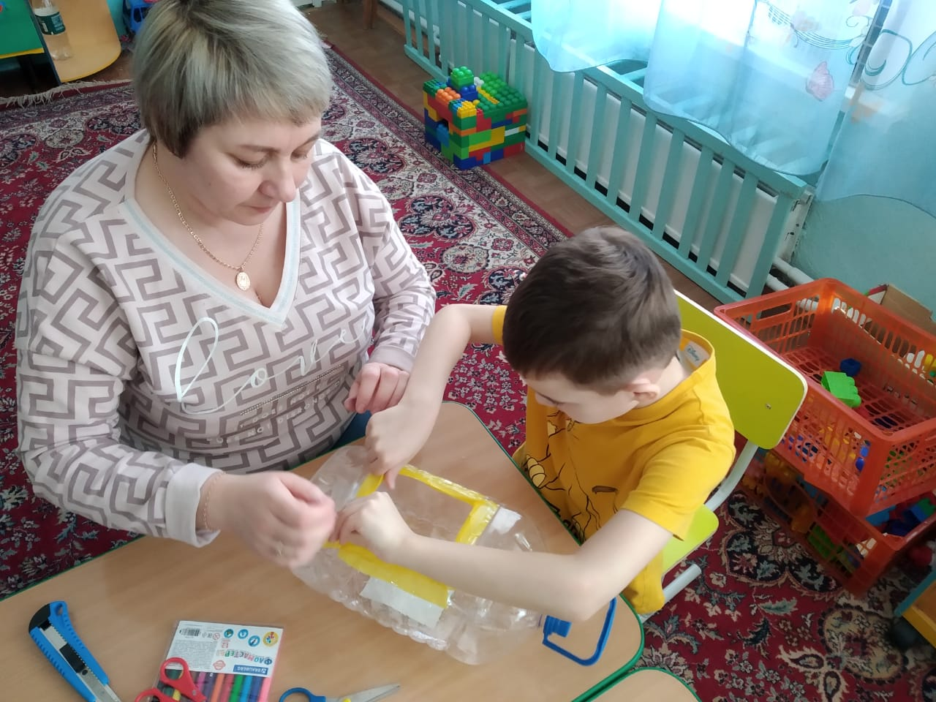
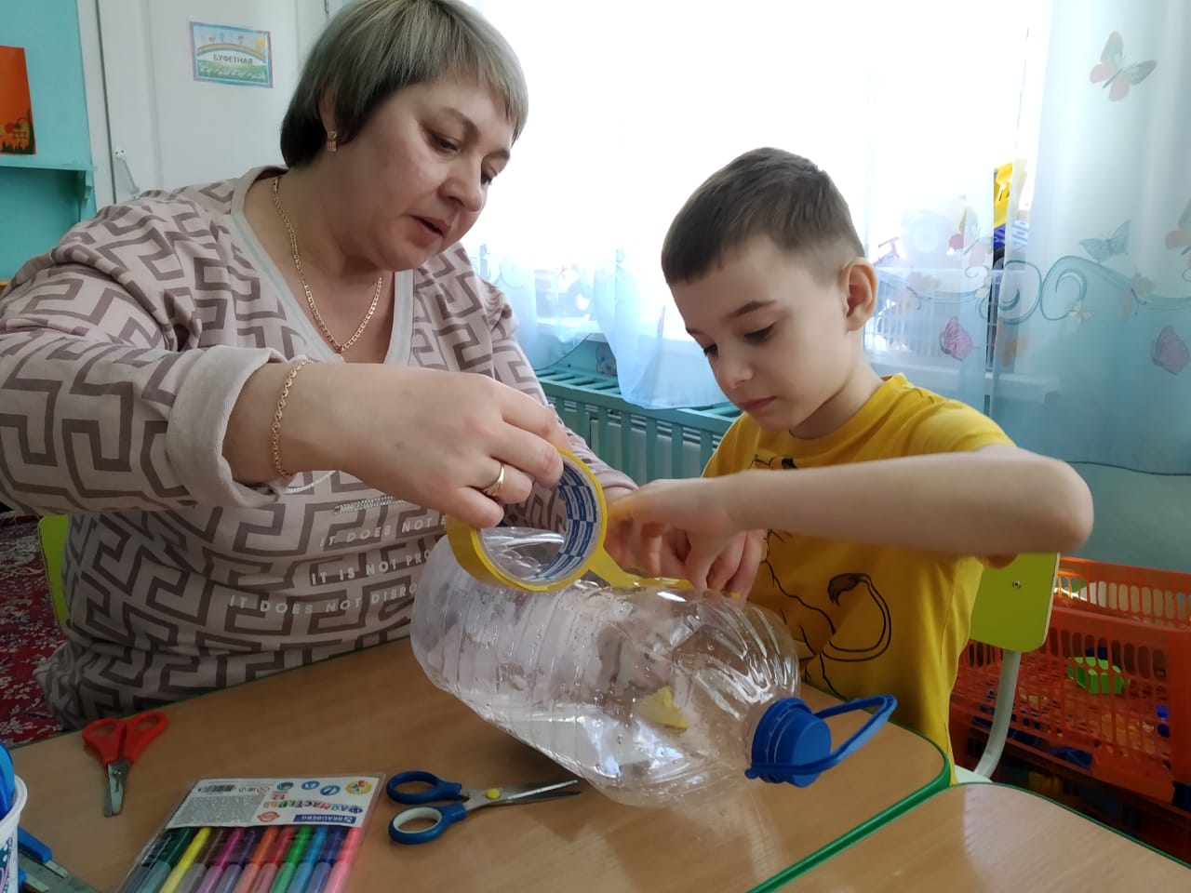
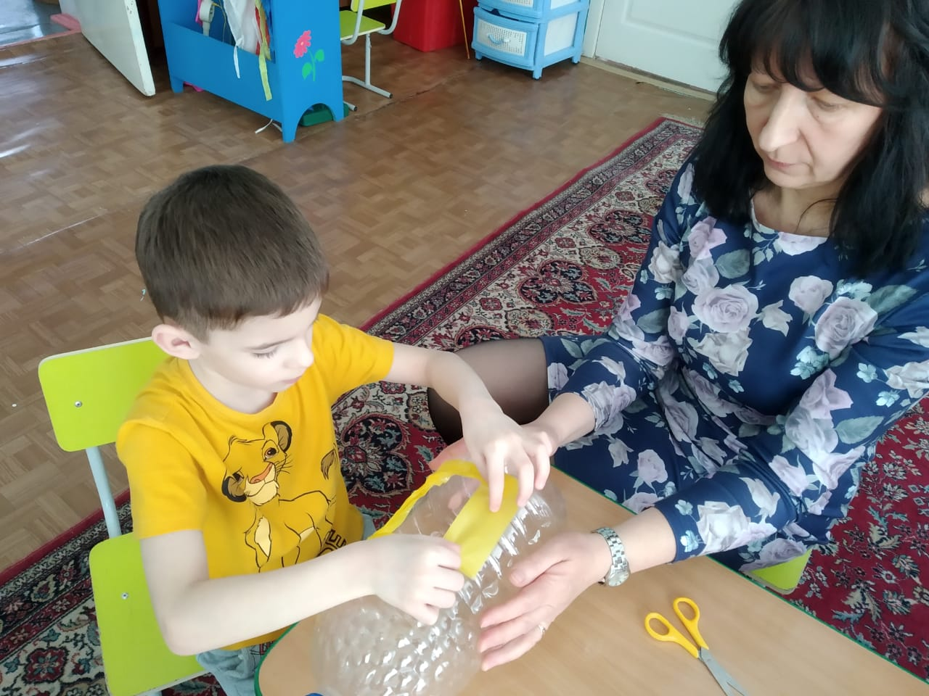
Чтобы птицы не поранились об острые края отверстия, обклеим их цветным скотчем.

Slide 9
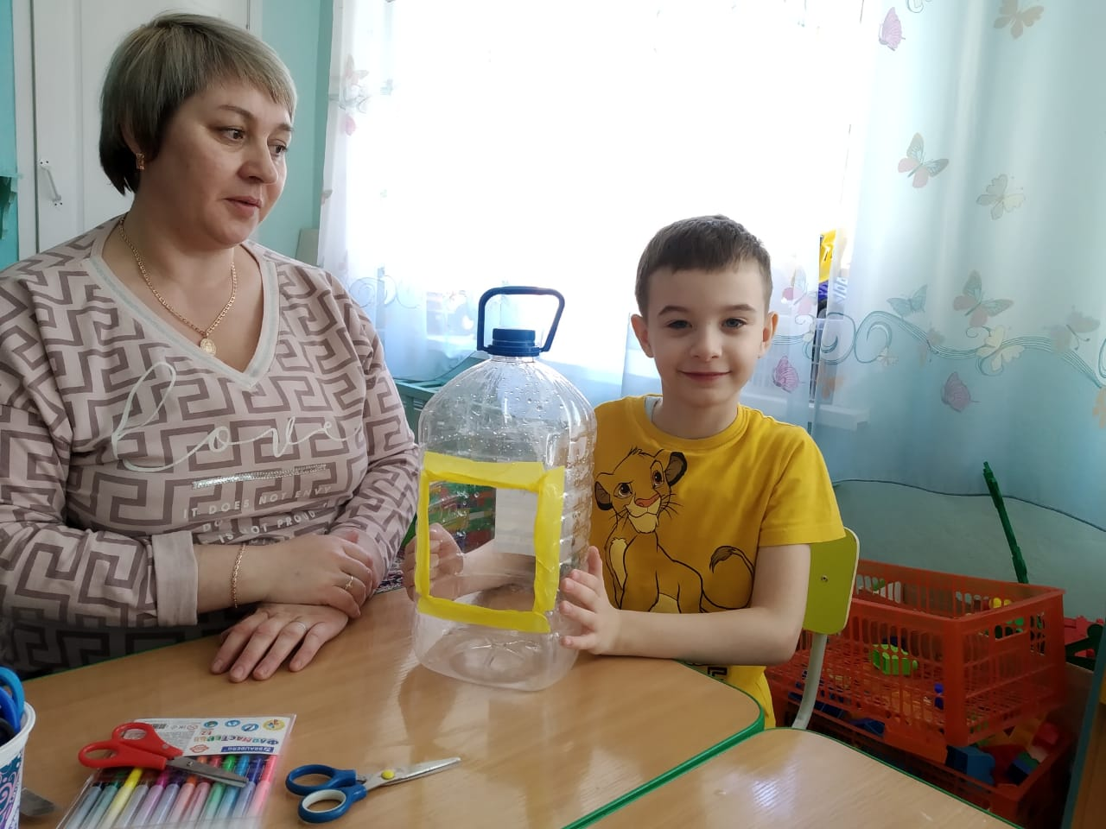
Должно получится вот так!

Slide 10
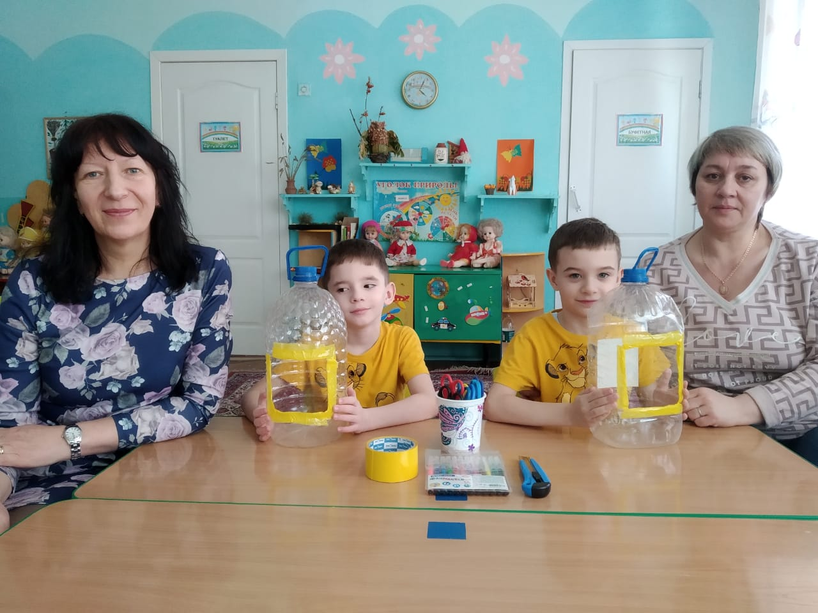
Кормушка готова!

